Slide 1

Irány északnyugat!
CTU Open 2017 - Go Northwest!

Slide 2
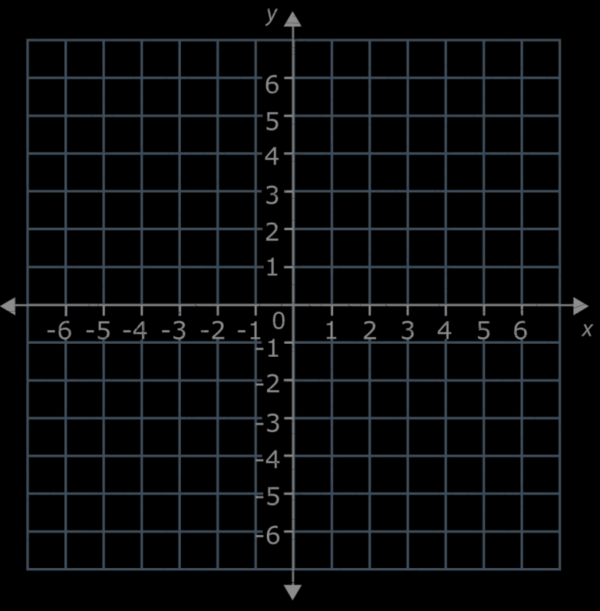
Koordináták:
(1,2)
(2,1)
(1,1)
(2,2)
x-y= 1
x-y= 0
x-y= -1
Kedvező esetek száma = K(x+y=4)+K(x+y=3)+K(x+y=2) + + K(x-y=-1)+K(x-y=0)+K(x-y=1)
x+y=4
x+y=3
x+y=2
K = 1*0 + 2*1 + 1*0 + 1*0 + 2*1 +1*0=4
Összes eset száma = 4² = 16
P = 4 / 16 = 0.25

Slide 3
Koordináták:
(1,3)
(2,2)
(3,1)
x-y= -2
x-y= 0
x-y= 2
Kedvező esetek száma = K(x+y=4)+K(x-y=-2) + K(x-y=0)+
+K(x-y=2)
x+y= 4
K = 3*2 + 1*0 + 1*0 +1*0=6
Összes eset száma = 3² = 9
P = 6 / 9 = 0.666667
Általánosan egy átlóra (k = az átlón lévő elemszám): K = k * (k-1)

